Slide 1
Воспитание патриота в школе и техникуме
Презентацию подготовили
Зимникова И.Ю.
Седых Е.В.

Slide 2
Патриот
В «Толковом словаре русского языка» под ред. Ушакова отмечено, что патриот – это «человек, преданный своему народу, любящий свое отечество, готовый на жертвы и совершающий подвиги во имя интересов своей родины» [1, с. 524].
1. Толковом словаре русского языка 85 тысяч слов / под ред. Д.Н. Ушакова. – М.: «Стандарт», 2019. – 768 с.

Slide 3
Что же способствует воспитанию патриота?

Slide 4
Проведение тематических классных/кураторских часов
Например, «День памяти жертв Холокоста»
Например, «День защитника Отечества»
Например, «День Победы!»

Slide 5
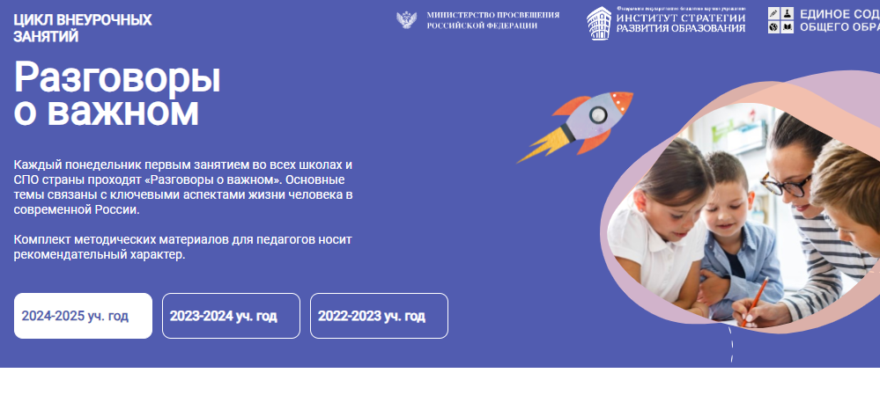
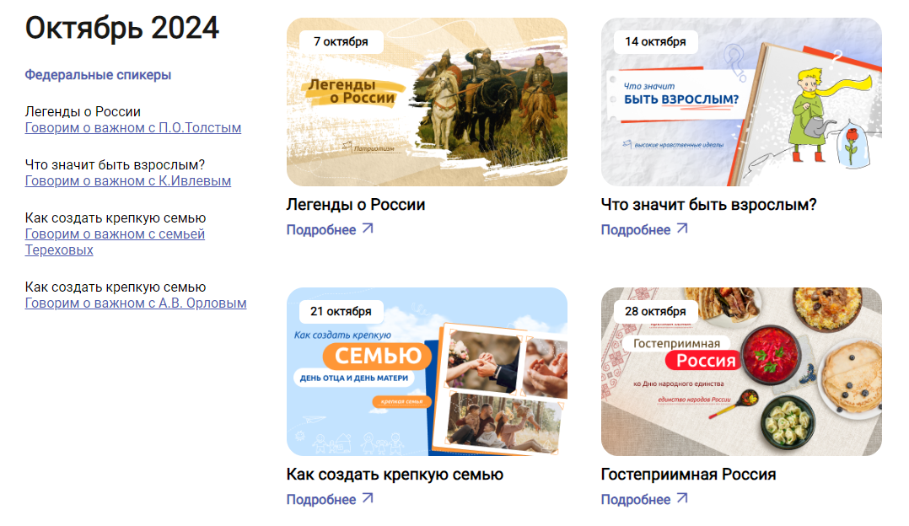
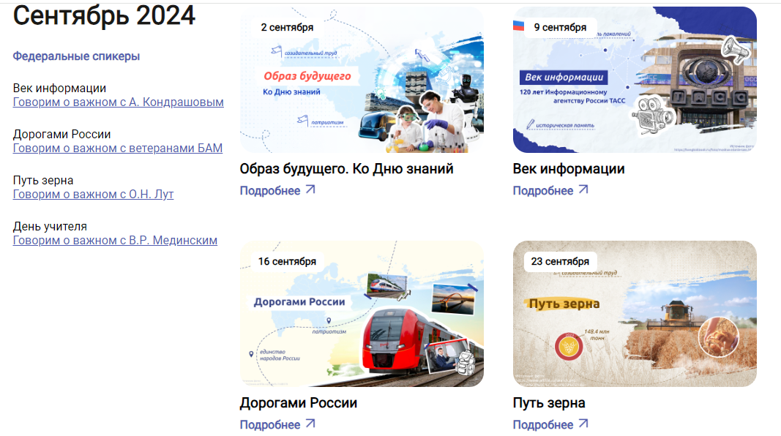
Проведение внеурочных занятий «Разговоры о важном»

Slide 6



Просмотр тематических фильмов (или отрывков из фильмов по изучаемым произведениям на уроках литературы)

Slide 7
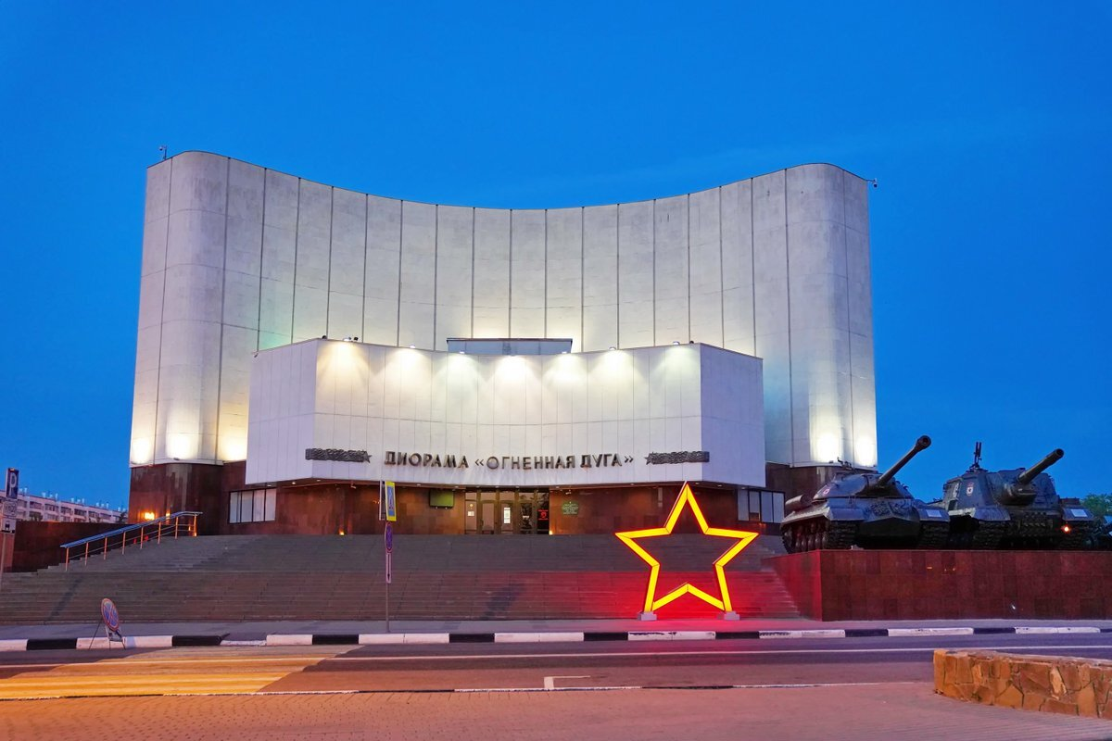
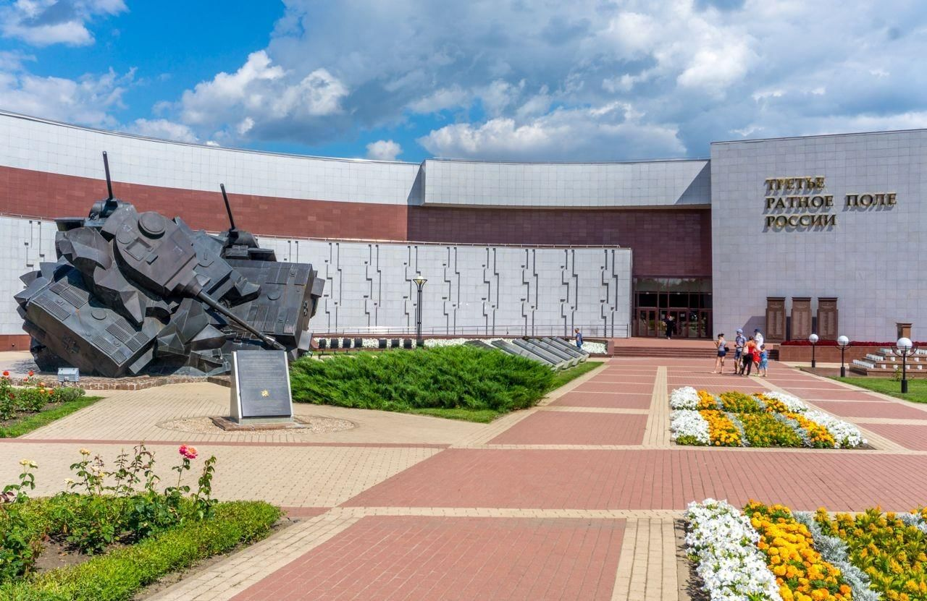
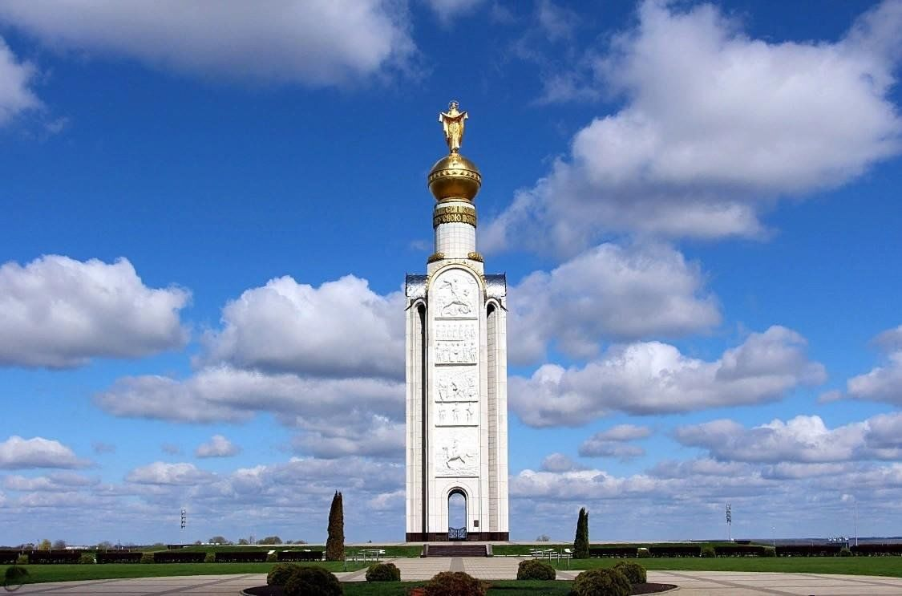
Посещение музеев

Slide 8
Участие в тематических конкурсах
Например, конкурс сочинений «Без срока давности»; конкурсы чтецов и т.д.

Slide 9
Воспитание патриота – это одна из целей педагога

